Slide 1
Aufbau-Fortbildung „Produktion von Hörspielen“
am XX.XX.2022 von 16.00 bis 18:30 Uhr
Referentin:
XX XX

Slide 2
Das bin ich!
2

Slide 3
Das bin ich!
Wer sind Sie?
Aus welcher Einrichtung kommen Sie? Welches Zuhörförderungs-Konzept der Stiftung Zuhören haben Sie bereits kennengelernt? Warum sind Sie heute hier?
3

Slide 4
Ohren auf!
Hier kommt
Jule, die kleine Kontorhaus-Maus
4
4

Slide 5
Aus welchen Elementen besteht ein Hörspiel?
Wie wirken diese Elemente?
Figuren, die sprechen und handeln
5

Slide 6
Aus welchen Elementen besteht ein Hörspiel?
Wie wirken diese Elemente?
Figuren, die sprechen und handeln
bestimmte Situationen, Orte und Zeiten
6

Slide 7
Aus welchen Elementen besteht ein Hörspiel?
Wie wirken diese Elemente?
Figuren, die sprechen und handeln
bestimmte Situationen, Orte und Zeiten
Erzählzeit: Gegenwart
7

Slide 8
Aus welchen Elementen besteht ein Hörspiel?
Wie wirken diese Elemente?
Figuren, die sprechen und handeln
bestimmte Situationen, Orte und Zeiten
Erzählzeit: Gegenwart
Erzähler (kann benutzt werden, um Szenen zu sparen = Zusammenfassung
8

Slide 9
Aus welchen Elementen besteht ein Hörspiel?
Wie wirken diese Elemente?
Figuren, die sprechen und handeln
bestimmte Situationen, Orte und Zeiten
Erzählzeit: Gegenwart
Erzähler (kann benutzt werden, um Szenen zu sparen = Zusammenfassung
Geräusche und Musik: erzeugen Stimmungen, geben Hinweise
9

Slide 10
Aus welchen Elementen besteht ein Hörspiel?
Wie wirken diese Elemente?
Figuren, die sprechen und handeln
bestimmte Situationen, Orte und Zeiten
Erzählzeit: Gegenwart
Erzähler (kann benutzt werden, um Szenen zu sparen = Zusammenfassung
Geräusche und Musik: erzeugen Stimmungen, geben Hinweise
Einsatz von Schlüsselgeräuschen und Klangatmosphären (Geräusche-Teppich, z.B: Großstadt, Supermarkt, Vogelgezwitscher)
10

Slide 11
Aus welchen Elementen besteht ein Hörspiel?
Wie wirken diese Elemente?
Figuren, die sprechen und handeln
bestimmte Situationen, Orte und Zeiten
Erzählzeit: Gegenwart
Erzähler (kann benutzt werden, um Szenen zu sparen = Zusammenfassung
Geräusche und Musik: erzeugen Stimmungen, geben Hinweise
Einsatz von Schlüsselgeräuschen und Klangatmosphären (Geräusche-Teppich, z.B: Großstadt, Supermarkt, Vogelgezwitscher)
Abwägen: Welche Geräusche sind wichtig? Haben Musik oder Geräusche Vorrang?
11

Slide 12
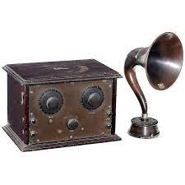
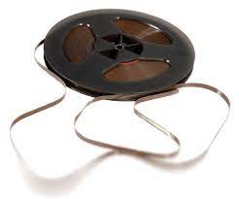
Hörspiel – Geschichte & Format
15.1.1924 BBC: Richard Hughes „A Comedy of Danger“(listening play)
24.10.1924 erstes dt. Hörspiel: experimentelles Stück v. Hans Flesch
30.10.1938 „War of the worlds“ (nach H. G. Wells) von Orson Welles als fiktive Reportage löste Panik vor Außerirdischen aus (USA)
akustische Inszenierungen „Hörspielstudios“
handelnde Sprecherrollen, Geräusche und Musik
Szenen in akustischen Räumen
originäre Kunstform des Hörfunks
eigenständiges Literaturgenre
fließender Übergang zur Klangkunst
Klanggeschichten als abgespeckte Version
12

Slide 13
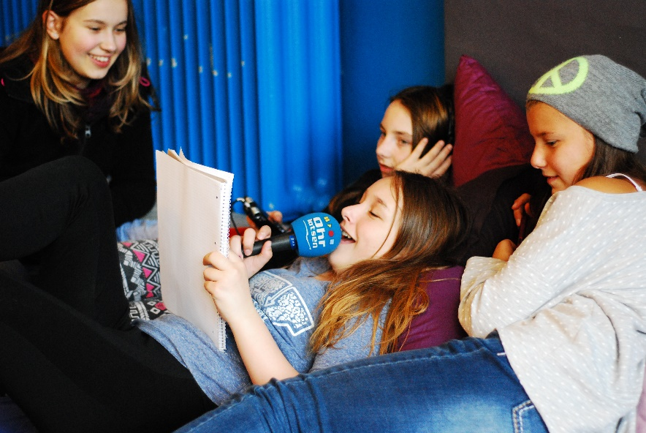
Hörspiel – Inhalt:
Wie kommen wir auf Hörspiel-Ideen?
13

Slide 14
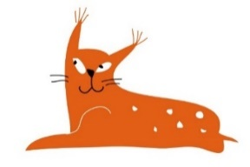
Hörspiel – Konzeption
Um was dreht sich die Handlung? (Konflikt, Problem, Ereignis, Person)
14

Slide 15
Hörspiel – Konzeption
Um was dreht sich die Handlung? (Konflikt, Problem, Ereignis, Person)
Gibt es Konflikte, welche?
15

Slide 16
Hörspiel – Konzeption
Um was dreht sich die Handlung? (Konflikt, Problem, Ereignis, Person)
Gibt es Konflikte, welche?
Aus welchen Szenen besteht die Geschichte? In welcher Reihenfolge laufen sie ab? Was ist der „rote Faden“? Wie entwickelt sich der Konflikt, was passiert den Figuren und wie soll der Konflikt gelöst werden?
16

Slide 17
Hörspiel – Konzeption
Um was dreht sich die Handlung? (Konflikt, Problem, Ereignis, Person)
Gibt es Konflikte, welche?
Aus welchen Szenen besteht die Geschichte? In welcher Reihenfolge laufen sie ab? Was ist der „rote Faden“? Wie entwickelt sich der Konflikt, was passiert den Figuren und wie soll der Konflikt gelöst werden?
Welche Rollen ergeben sich aus der Handlung? Gibt es noch Rollen, die ich aus pädagogischen Gründen ergänzen muss? (Beispielsweise Anzahl der Kinder in einer Klasse)
17

Slide 18
Hörspiel – Konzeption
Um was dreht sich die Handlung? (Konflikt, Problem, Ereignis, Person)
Gibt es Konflikte, welche?
Aus welchen Szenen besteht die Geschichte? In welcher Reihenfolge laufen sie ab? Was ist der „rote Faden“? Wie entwickelt sich der Konflikt, was passiert den Figuren und wie soll der Konflikt gelöst werden?
Welche Rollen ergeben sich aus der Handlung? Gibt es noch Rollen, die ich aus pädagogischen Gründen ergänzen muss? (Beispielsweise Anzahl der Kinder in einer Klasse)
Welchen Charakter haben diese Figuren? Wie sollen sie sein? Wie heißen sie? Welche Geschichte haben diese Figuren? Wie sprechen sie, haben sie einen besonderen Akzent? Weitere Besonderheiten? Klänge? Geräusche?
18

Slide 19
Hörspiel – Konzeption
Um was dreht sich die Handlung? (Konflikt, Problem, Ereignis, Person)
Gibt es Konflikte, welche?
Aus welchen Szenen besteht die Geschichte? In welcher Reihenfolge laufen sie ab? Was ist der „rote Faden“? Wie entwickelt sich der Konflikt, was passiert den Figuren und wie soll der Konflikt gelöst werden?
Welche Rollen ergeben sich aus der Handlung? Gibt es noch Rollen, die ich aus pädagogischen Gründen ergänzen muss? (Beispielsweise Anzahl der Kinder in einer Klasse)
Welchen Charakter haben diese Figuren? Wie sollen sie sein? Wie heißen sie? Welche Geschichte haben diese Figuren? Wie sprechen sie, haben sie einen besonderen Akzent? Weitere Besonderheiten? Klänge? Geräusche?
Welche Gefühle sollen auftauchen (Liebe, Trauer, Schmerz, Angst etc.) und wie könnte sich das anhören?
19

Slide 20
Ausgangssituation: Es wird in den Konflikt eingeführt
Hörspiel – Ablauf
20

Slide 21
Ausgangssituation: Es wird in den Konflikt eingeführt
Hauptteil: Der Konflikt wird erzählt und erlebt seinen dramatischen Höhenpunkt
Hörspiel – Ablauf
21

Slide 22
Ausgangssituation: Es wird in den Konflikt eingeführt
Hauptteil: Der Konflikt wird erzählt und erlebt seinen dramatischen Höhenpunkt
Lösung: eine neue Situation entsteht und mündet ins Ende der Geschichte
Hörspiel – Ablauf
22

Slide 23
Ausgangssituation: Es wird in den Konflikt eingeführt
Hauptteil: Der Konflikt wird erzählt und erlebt seinen dramatischen Höhenpunkt
Lösung: eine neue Situation entsteht und mündet ins Ende der Geschichte
Abspann: Titel des Hörspiels, Wer hat das Hörspiel entwickelt? In welchem Kontext? Welche Rollen/Sprecher waren zu hören?
Hörspiel – Ablauf
23

Slide 24
Puuuh, nach soviel Input erstmal ein…
Praxis-Spiel
„Geräusche-Tohuwabohu“
24

Slide 25
Geräusche finden und aufnehmen
Einzelgeräusche oder Klangatmosphäre (Geräuschteppich)?
25

Slide 26
Geräusche finden und aufnehmen
Einzelgeräusche oder Klangatmosphäre (Geräuschteppich)?
in Natur und Alltag aufnehmen
26

Slide 27
Geräusche finden und aufnehmen
Einzelgeräusche oder Klangatmosphäre (Geräuschteppich)?
in Natur und Alltag aufnehmen
Geräusche selber machen
27

Slide 28
Geräusche finden und aufnehmen
Einzelgeräusche oder Klangatmosphäre (Geräuschteppich)?
in Natur und Alltag aufnehmen
Geräusche selber machen
mit Musikinstrumenten andeuten (zum Beispiel in Orchesterhörspielen)
28

Slide 29
Geräusche finden und aufnehmen
Einzelgeräusche oder Klangatmosphäre (Geräuschteppich)?
in Natur und Alltag aufnehmen
Geräusche selber machen
mit Musikinstrumenten andeuten (zum Beispiel in Orchesterhörspielen)
Material Hörclubs (zum Beispiel: HörSpiel „Geräusche-Alphabet“)
29

Slide 30
Geräusche finden und aufnehmen
Einzelgeräusche oder Klangatmosphäre (Geräuschteppich)?
in Natur und Alltag aufnehmen
Geräusche selber machen
mit Musikinstrumenten andeuten (zum Beispiel in Orchesterhörspielen)
Material Hörclubs (zum Beispiel: HörSpiel „Geräusche-Alphabet“)
Auf Webseiten, z.B. Audiyou
Generell gilt: Wenn man Geräusche/Musik selber aufnehmen (lassen) kann, ist es immer einfacher, passender und schöner.
30

Slide 31
Zuhör-Pause
31

Slide 32
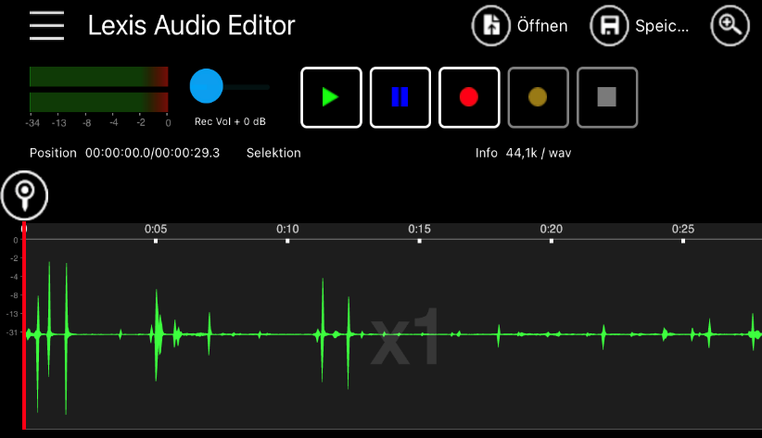
Hörspiel aufnehmen – Aufnahmetechnik
Welche technischen Möglichkeiten haben Sie für die Aufnahmen?
Smartphone oder Aufnahmegerät?
Qualität von Audioaufnahmen
Ausleihmöglichkeiten von Aufnahmegeräten, zum z.B. Landesmedienanstalten
Alternative Möglichkeiten der Aufnahme:
Sprachnachrichten aufnehmen, mit Messenger-Diensten verschicken und dann mit Audacity aufnehmen
Audiorekorder auf Smartphones, z.B. Lexis Audio Editor
https://online-voice-recorder.com/de/
32

Slide 33
Praxis Übung:
Die schnelle Hörspiel-Produktion
https://zumpad.zum.de/p/Hoerspieluebung
33

Slide 34
Praxis Übung:
Die schnelle Hörspiel-Produktion
https://zumpad.zum.de/p/Hoerspieluebung
Welche Geräusche könnten passen und spontan aufgenommen werden?
34

Slide 35
Praxis Übung:
Die schnelle Hörspiel-Produktion
https://zumpad.zum.de/p/Hoerspieluebung
Welche Geräusche könnten passen und spontan aufgenommen werden?
Sprechtraining, Lockerungsübungen
Tipps fürs eigene Hörspiel: NDR – Hörspiel in der Schule
https://www.ndr.de/kultur/hoerspiel/hoerspiel_in_der_schule/Hoerspiel-zum-Selbermachen,hoerspielinderschule892.html
35

Slide 36
Fragerunde
Feedbackrunde
Notes:
36

Slide 37
Schön, dass Sie heute dabei waren!
Fürs Zuhören und Mitmachen bedankt sich Franziska Klemm
Infos und Fragen gerne an
info@stiftung-zuhoeren.de
37

Slide 38
Die Projekte der Stiftung Zuhören:
www.zuhoeren.de
Kleine Hörspiel-Geschichte –
https://www.lmz-bw.de/medien-und-bildung/medienwissen/audio/hoerspiel/hoerspielgeschichte/
Seite für kollaboratives Arbeiten - www.zumpad.de
Audioschnittprogramm Audacity - https://www.audacityteam.org/
Lexis Audio Editor - https://www.lexisaudioeditor.com/
Online-Audioaufnahme - https://online-voice-recorder.com/de/
38

